Slide 1
Resumen
https://www.stream.cz/slavnedny/den-kdy-kolumbus-objevil-ameriku-12-rijen-150682
https://www.slavne-dny.cz/episode/10000222/den-kdy-zacal-zanik-rise-azteku

Slide 2
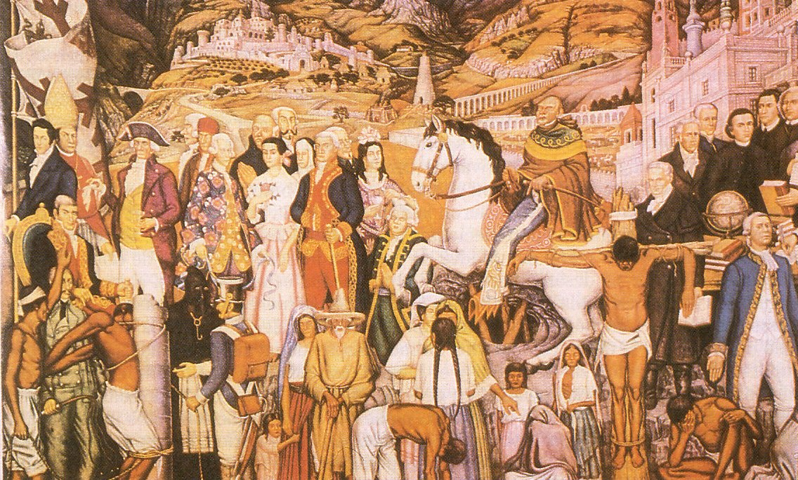
COLONIA E INDEPENDENCIA

Slide 3
Consecuencias del descubrimiento
A América: trigo, centeno, caña de azúcar, la vid y los cítricos (limón y naranja)
el caballo, la vaca, el cerdo y la oveja
De América: tomate, maíz, frijoles, cacao, tabaco y patatas

Slide 4
Lengua
coiné americana
Voces arahuacas: batata, caimán, canoa, huracán, tabaco
aztecas: coyote, chacal, chocolate, tomate
caribes: banana, colibrí
quechuas: cóndor, llama, pampa, puma
tupi-guaraníes: gaucho, jaguar, tapir

Slide 5
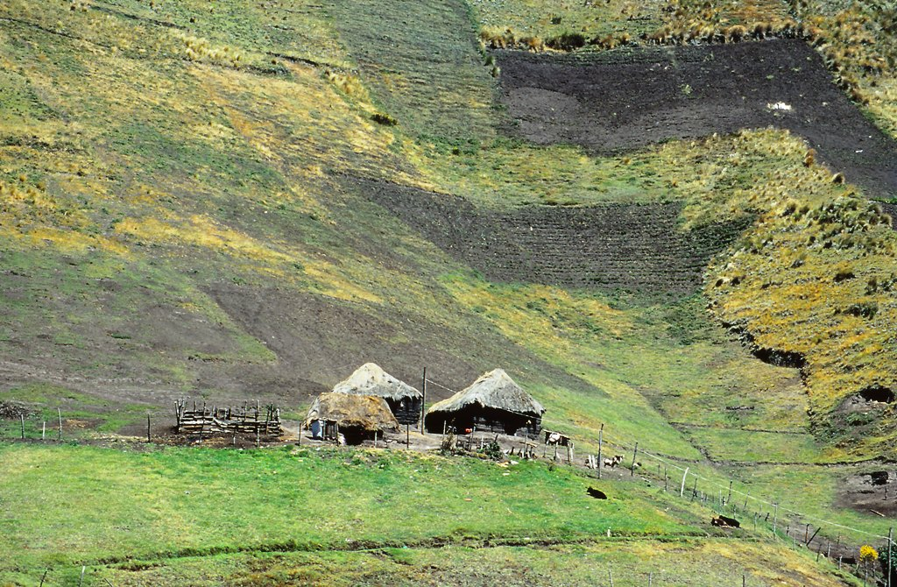
Leyenda negra y leyenda blanca

Slide 6
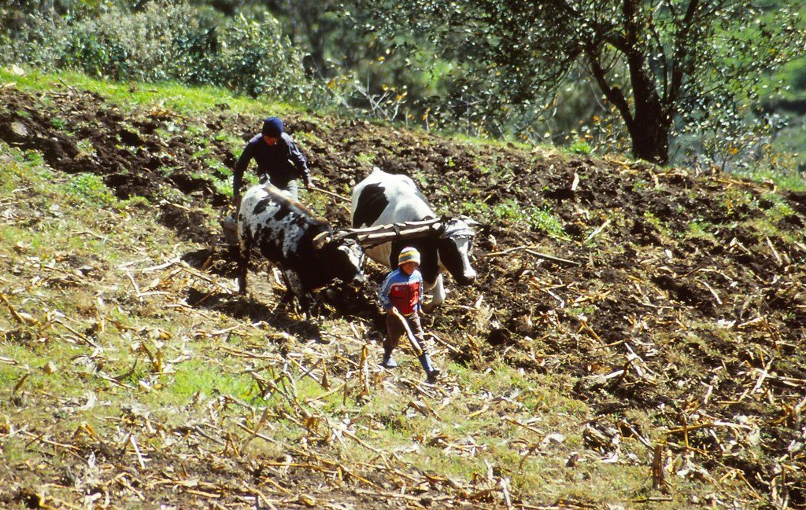
Colonia de los Austria
1503 - abolida esclavización de los indios
Encomienda
Corregimiento
Mita

Slide 7
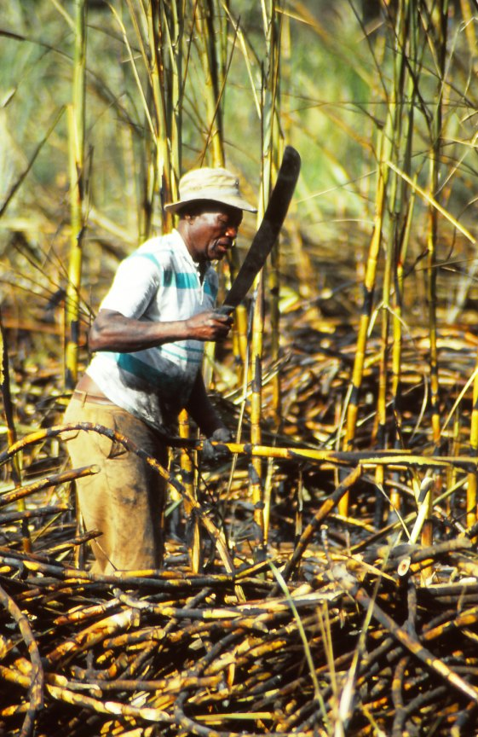
Colonia de los Austria
Negros - comercio triangular
Casa de Contratación
contrabandismo
piratería
- Francis Drake
- Henry Morgan (llegó a ser gobernador de Jamaica)

Slide 8
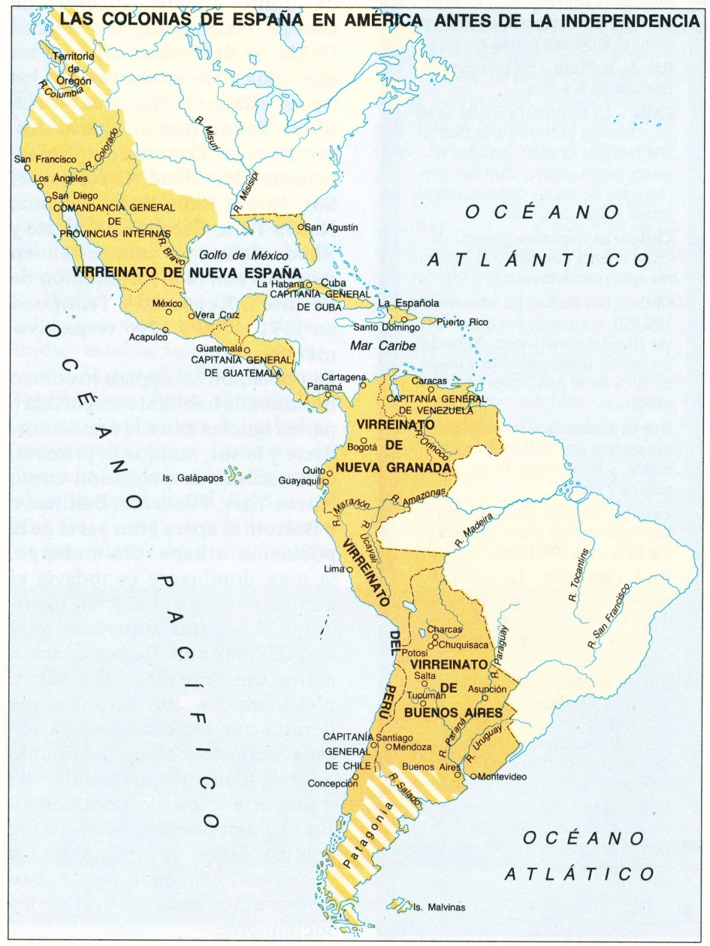
Virreinatos
Nueva España
- México y Am. central
Nueva Castilla
- Perú
Río de la Plata
Nueva Granada
- Ec., Col., Ven., Pan.

Slide 9
Capitanías y audiencias
Capitanía - gobernada por un militar (capitán general)
Caracas, Guatemala, Cuba, Chile
Audiencia - tribunal de 8 personas

Slide 10
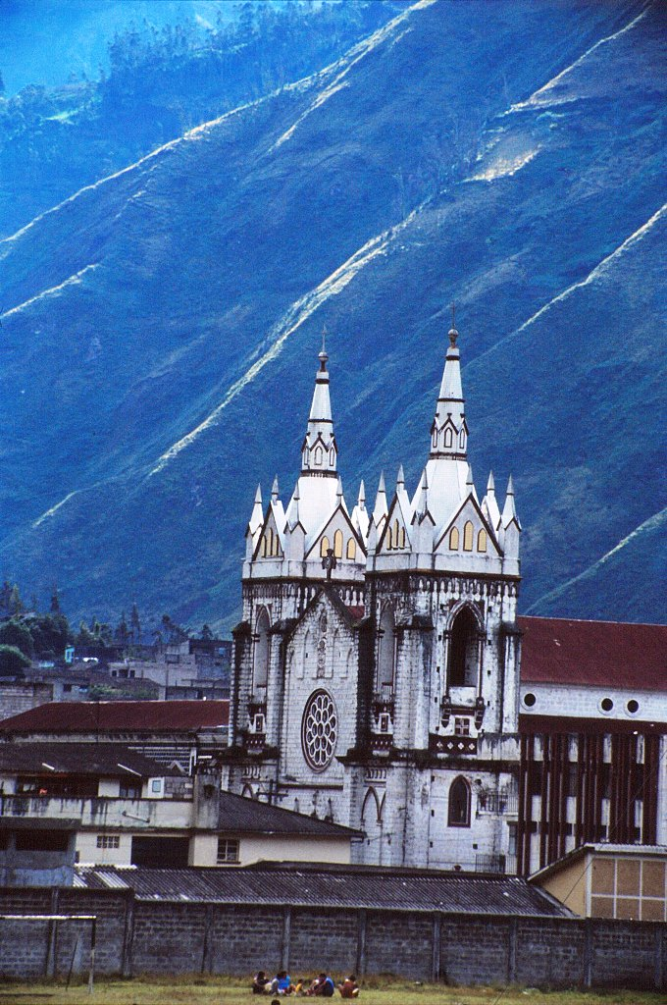
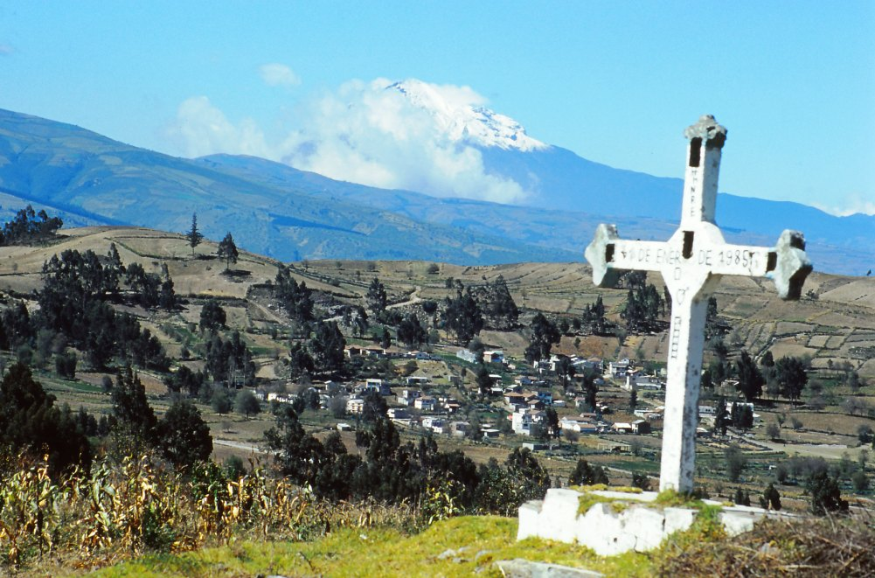
Los Borbones
Felipe V
Inglaterra - bloqueo marítimo al comercio entre España y colonias

Slide 11
INDEPENDENCIA
1776 - La declaración de la independencia norteamericana
1789 - Revolución francesa
Declaración de los derechos del hombre y del ciudadano

Slide 12
Túpac Amaru
1780
ejército de 60 000 indios
fracaso - ejecutado
MRTA (Movimiento Revolucionario Túpac Amaru) - grupo guerrillero (1985-97)

Slide 13
Haití
1758 - rebelión de Mackandal
1791 - revuelta de esclavos -Toussaint Louverture
1801 - T.L. gobernador de la parte oriental
1802 - Leclerc mandado por Napoleon
1804 - Dessalines, derroca a los franceses y proclama la independencia de Haiti
1806-1820 - Henri Christophe en el norte de Haití.

Slide 14
Primera ola
1807 - invasión napoleónica en la Península - vacío del poder
Francisco de Miranda
1806 - desembarca en Venezuela
1811 - declaración de independencia de Venezuela (Primera República)
1812
1814 - fracaso de la primera república, Bolívar se refugia en Jamaica

Slide 15
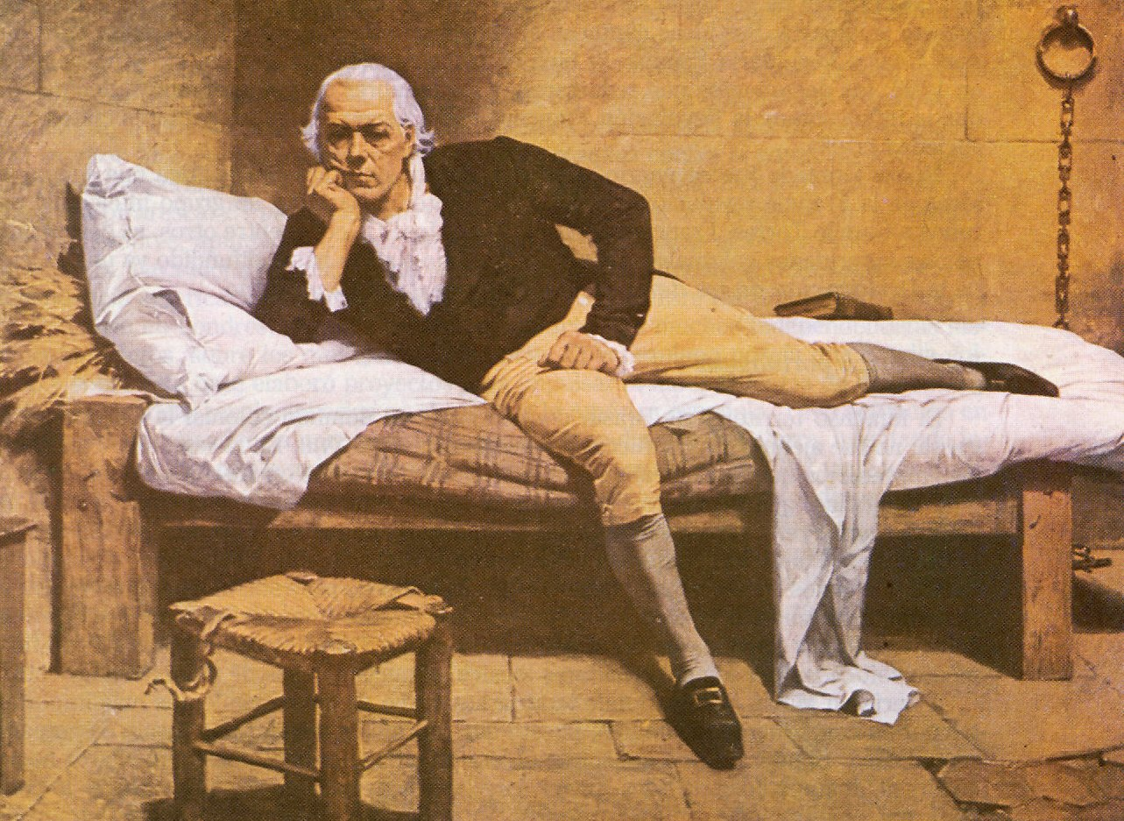
Francisco Miranda

Slide 16
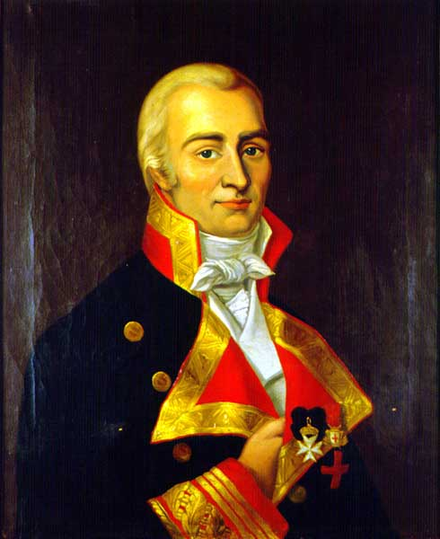
Río de la Plata
1806 - los ingleses atacan a Buenos Aires
Santiago de Liniers
1810 Junta de gobierno
1816 - Brasil anexiona
Uruguay
Santiago de Liniers

Slide 17
Paraguay
1811- proclamación de la independencia
1816 - Doctor Francia proclamado dictador perpetuo
1840 - muere Doctor Francia (después de 26 años de dictadura)
Augusto Roa Bastos: Yo el supremo

Slide 18
México
Miguel Hidalgo y Costilla
Grito de Dolores: "Viva Fernando VII y mueran los gachupines"

Slide 19
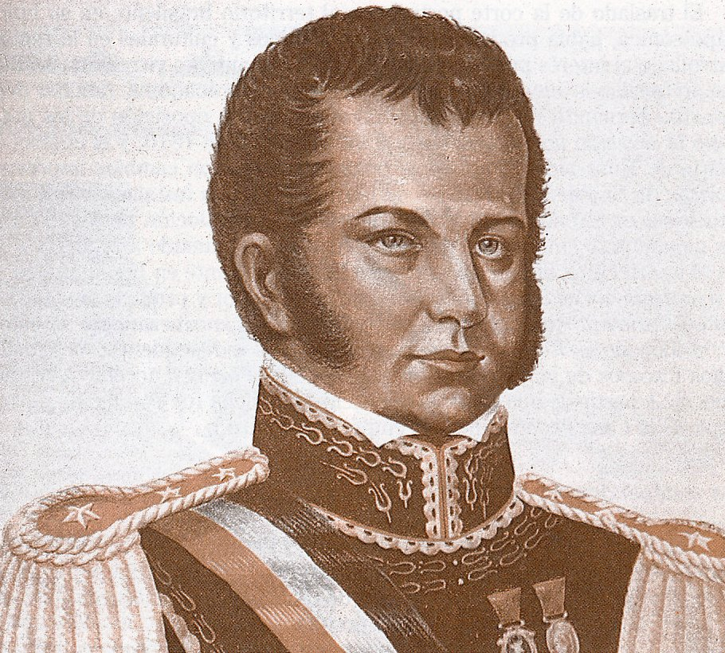
Chile
Bernardo O'Higgins

Slide 20
Segunda ola
México
Agustín de Iturbide
Plan de Iguala
1822 - Agustín I
1823 - António López de Santa Ana
1823 – Provincias Unidas de América Central

Slide 21
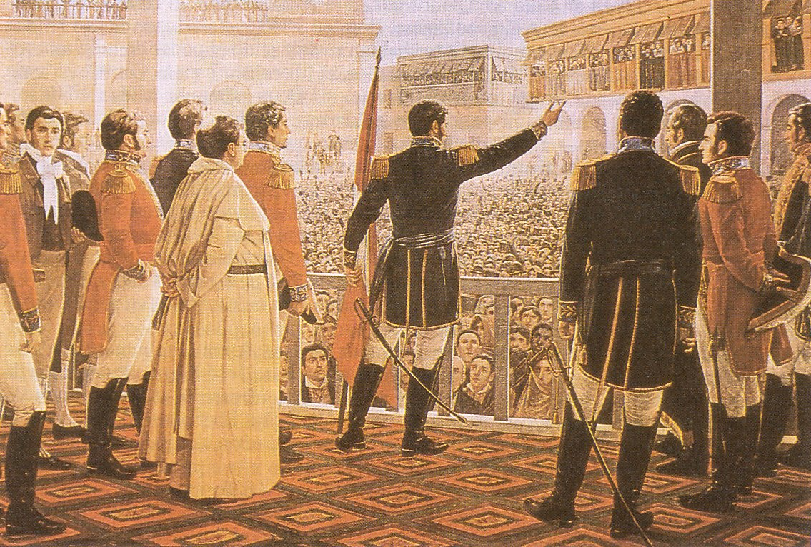
José de San Martín
militar y estratega
1817 - cruza los Andes hacia Chile
1821 - conquista a Lima y libera al Perú
Proclamación de la independencia del Perú

Slide 22
Simon Bolívar
1816 vuelve a Venezuela
1819-21 la campaña militar por Venezuela y Colombia
1821 batalla de Carabobo
1822 - encuentro de Bolívar y San Martín en Guayaquil
https://www.youtube.com/watch?v=X1D13OtVzeg&t=13s

Slide 23
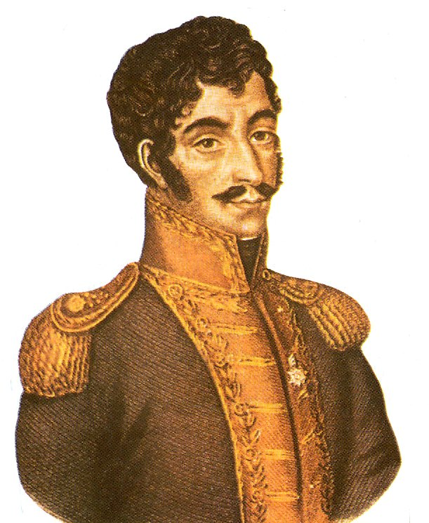
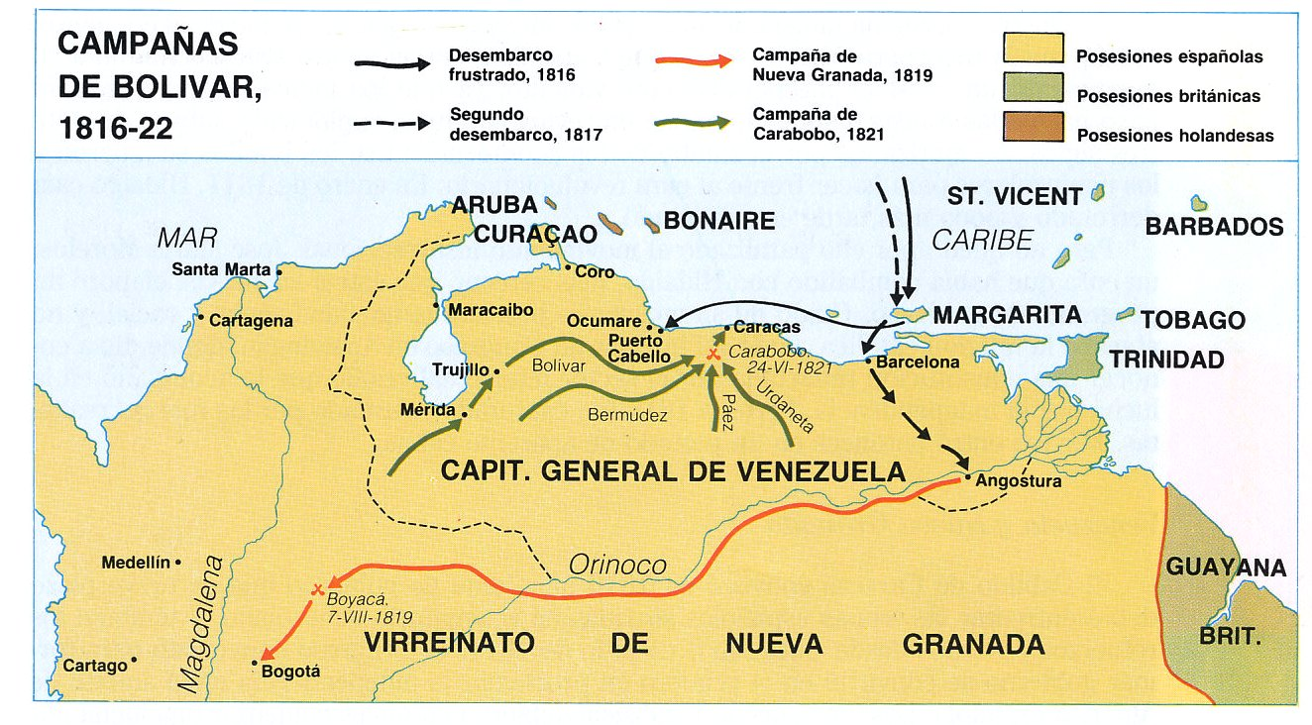
Simon Bolívar

Slide 24
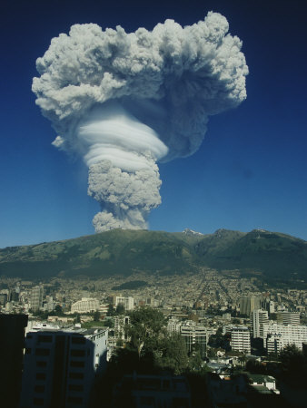
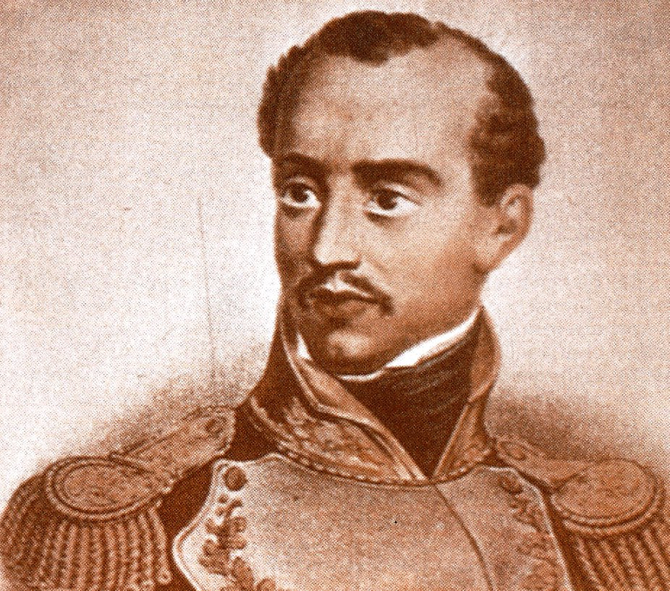
Antonio José de Sucre
general de Bolívar
1822 Pichincha
1824 Ayacucho
Guagua Pichincha 1999

Slide 25
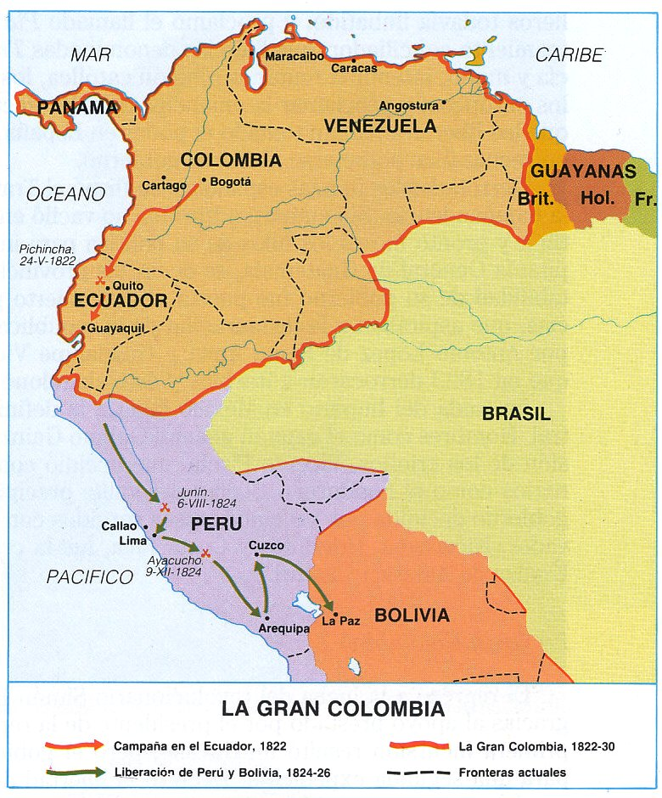
Gran Colombia

Slide 26
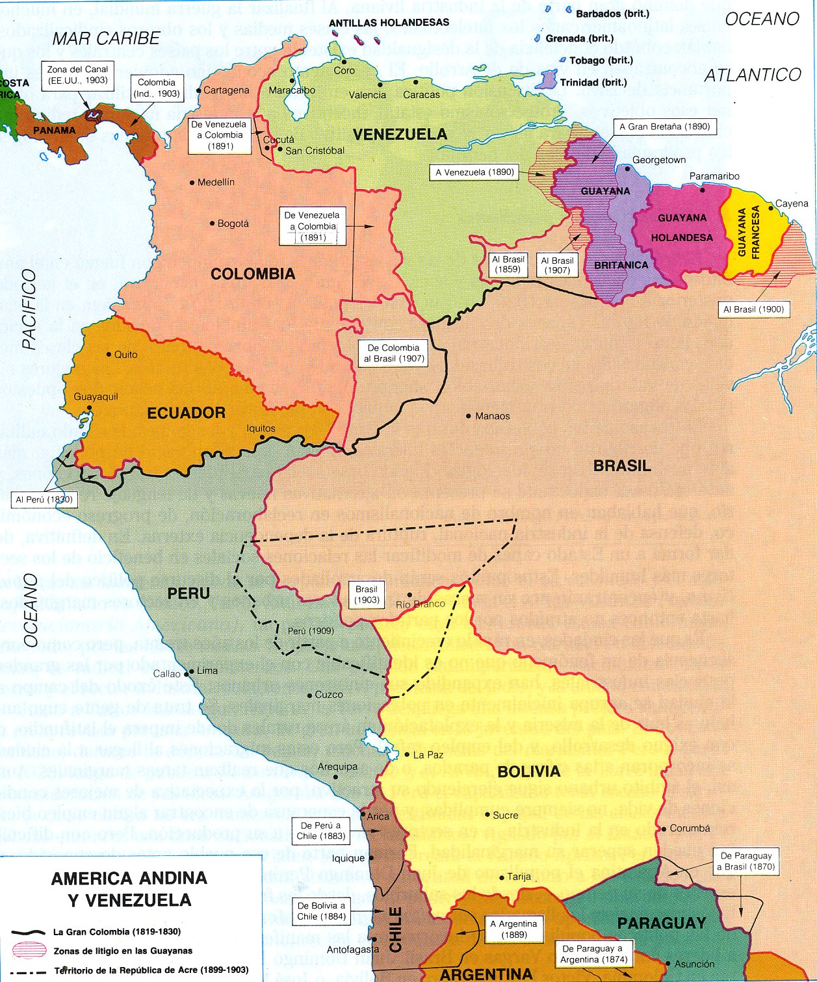
Gran Colombia

Slide 27
Gran Colombia 1821 - 1831
Bolívar presidente
Fco de Paula Santander - vicepresidente
1828 Bolívar asume la dictadura
1830 José Antonio Páez separó a Venezuela y Juan José Flores - separó a Ecuador
1831 se separa Panamá
17 de diciembre 1830 muere Bolívar en Santa Marta

Slide 28
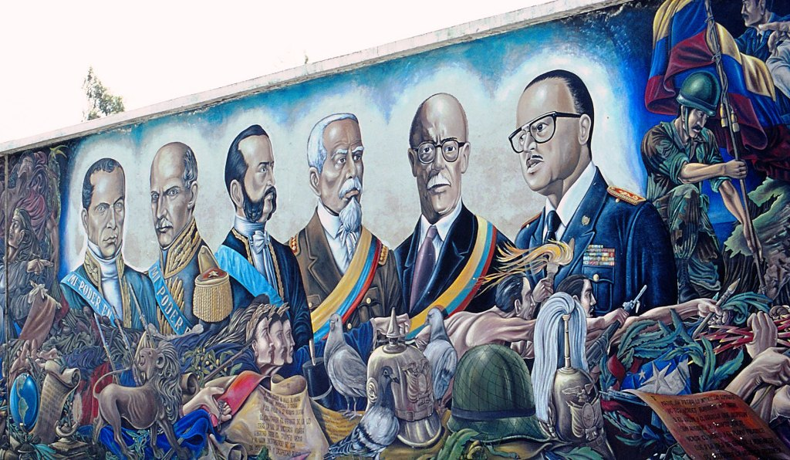
dictaduras
Juan Manuel de Rosas - primer dictador de Argentina (1829 - 52)

Slide 29
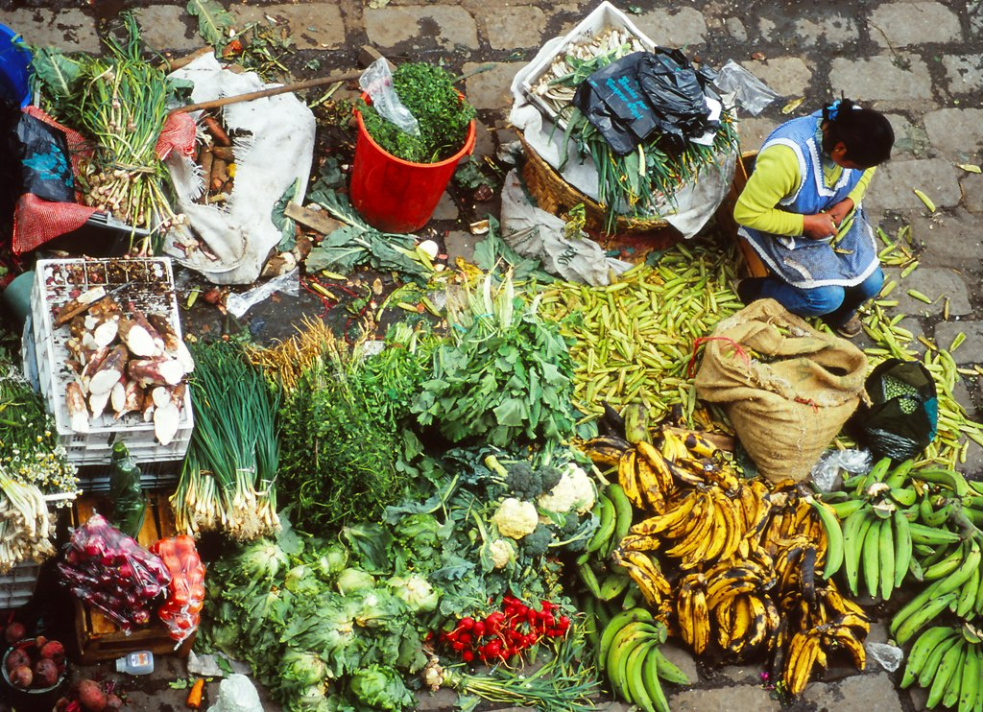
Resumen
• coiné
• encomienda
• comercio triangular
• capitanía
• MRTA
• Grito de Dolores
• 1822

